Slide 1
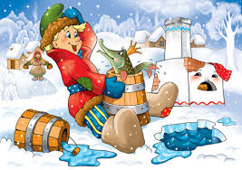
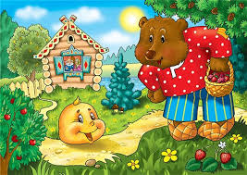
Проект группы «Умники и умницы»
По дорогам сказок

Slide 2
Тип проекта: познавательно-творческий
Участники проекта: воспитанники группы, родители, воспитатели
Продолжительность проекта: краткосрочный (март 2017 года)
Цель проекта:
Приобщать детей к художественной литературе, формировать у них запас литературных художественных впечатлений, прививать интерес к театрализованной деятельности.
2. Создать условия для духовно-нравственного развития ребенка, раскрыть ценности совместного творчества детей, педагогов и родителей.
Задачи проекта:
Образовательные:
Формировать нравственные представления о нормах социальных отношений и моделях поведения.
2. Помогать усвоению детьми духовно-нравственных категорий.
3. Расширять представление детей об окружающем мире.
Развивающие:
Содействовать развитию познавательной сферы детей, гармонизации их психо-речевого развития. Содействовать развитию речи детей, обогащению словаря.
2. Развивать способность детей отличать хорошее от плохого в сказке и в жизни.
3. Развивать навыки произвольного поведения.
4. Развивать у детей социальные умения и навыки поведения.
Планируемый результат: развитие духовно-богатой личности ребенка; создание благоприятных условий для саморазвития ребенка.

Slide 3
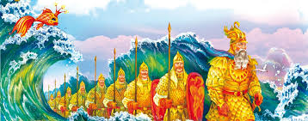
На 1 этапе проекта проходило обсуждение темы с детьми и родителями, разработка и накопление методических материалов.
Сказки – одно из первых литературных произведений в жизни малыша.
Именно через сказку ребенок познает нравственные нормы, учится сопереживать, обогащает свой духовный мир, развивает мышление и фантазию. Поэтому сказка должна стать неотъемлемым элементом и средством в развитии ребенка.
Сказка ложь, да в ней намек…(А.С. Пушкин)

Slide 4
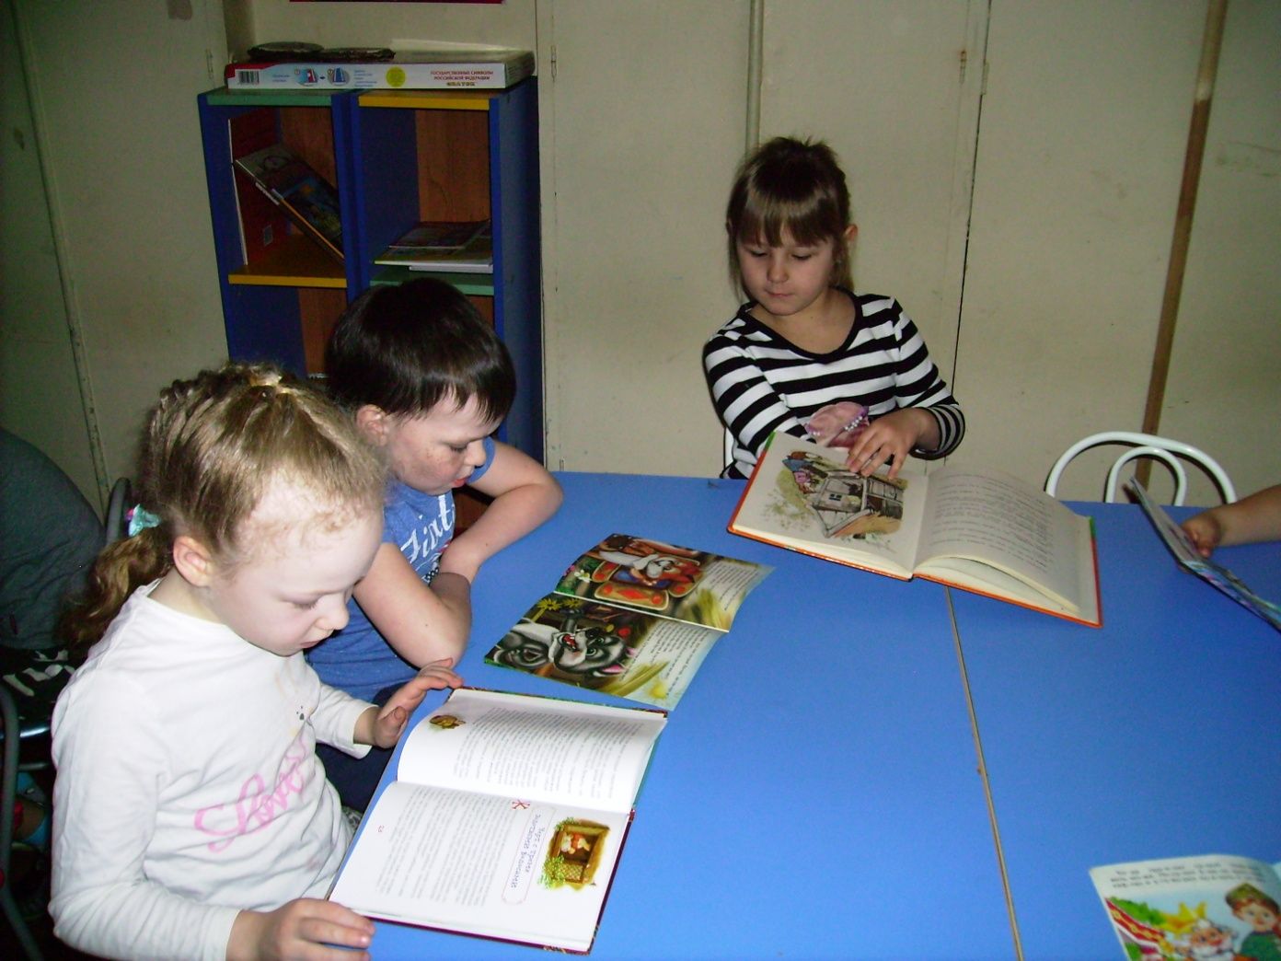
На 2 этапе осуществлялись следующие виды деятельности:
ежедневное чтение сказок («Сказка о рыбаке и рыбке», «Лиса и журавль», «Гадкий утенок», «Хаврошечка», «Сивка-бурка», «Краденое солнце», «Путаница» и другие);
пересказ прочитанных произведений;

Slide 5
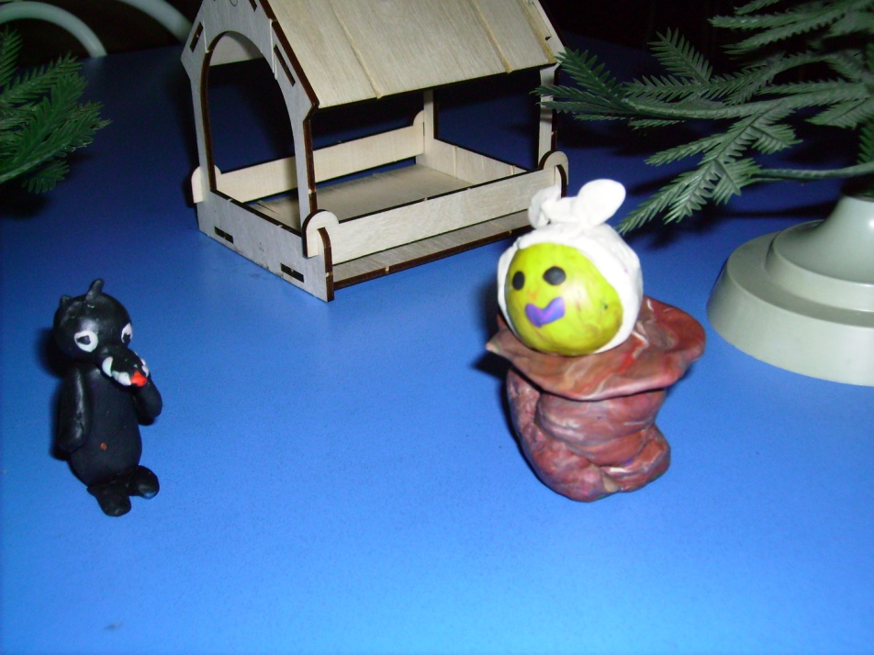
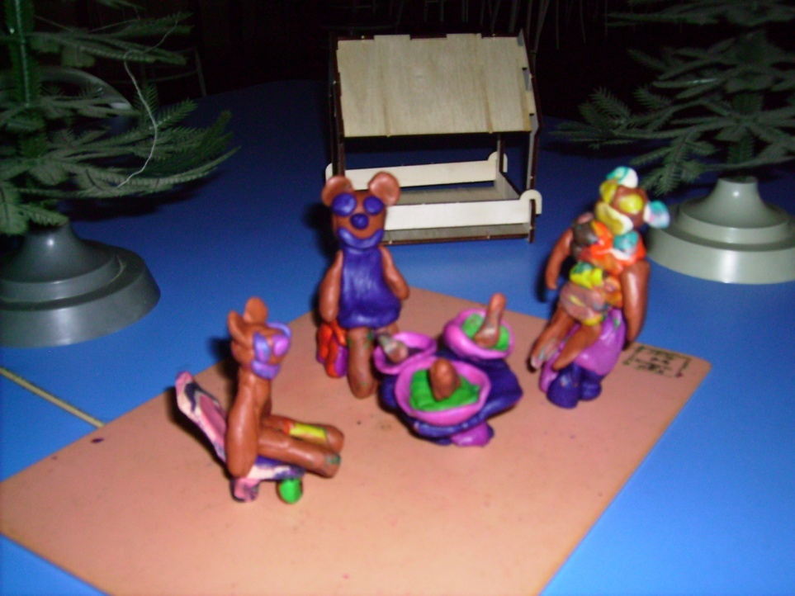
лепка;

Slide 6
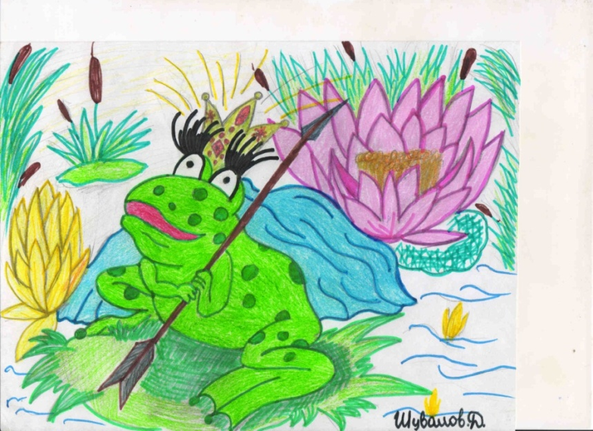
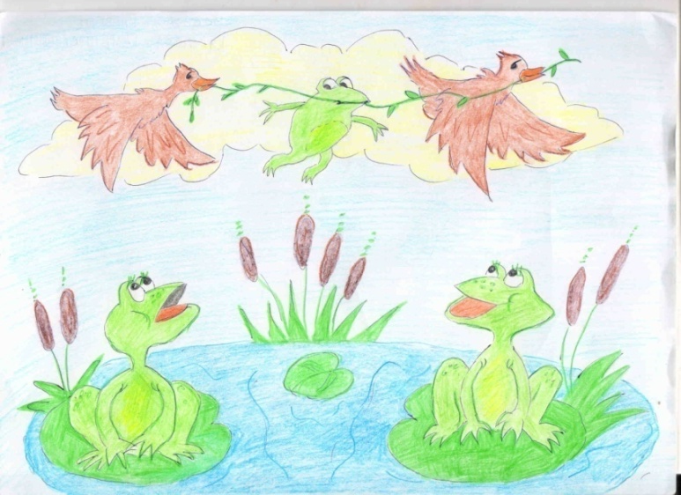
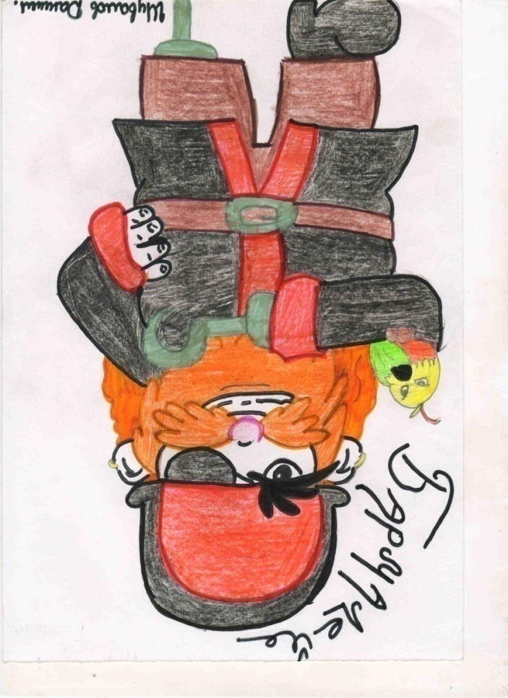
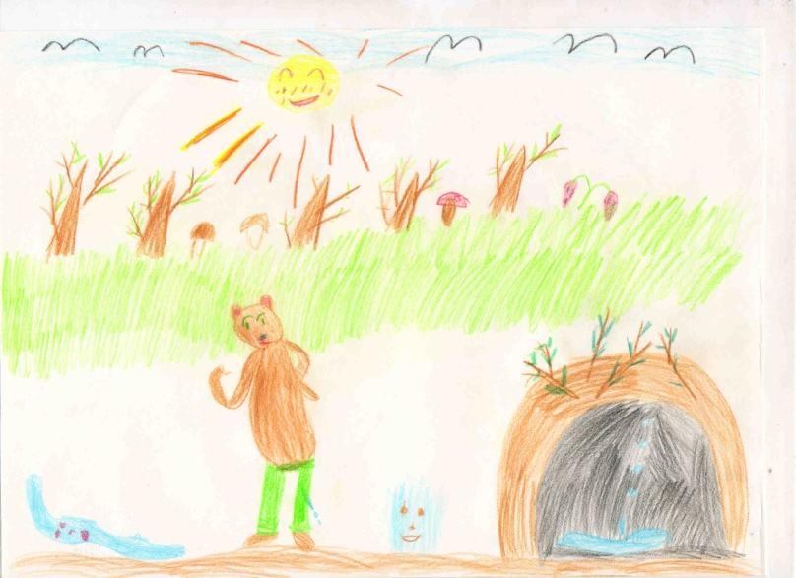
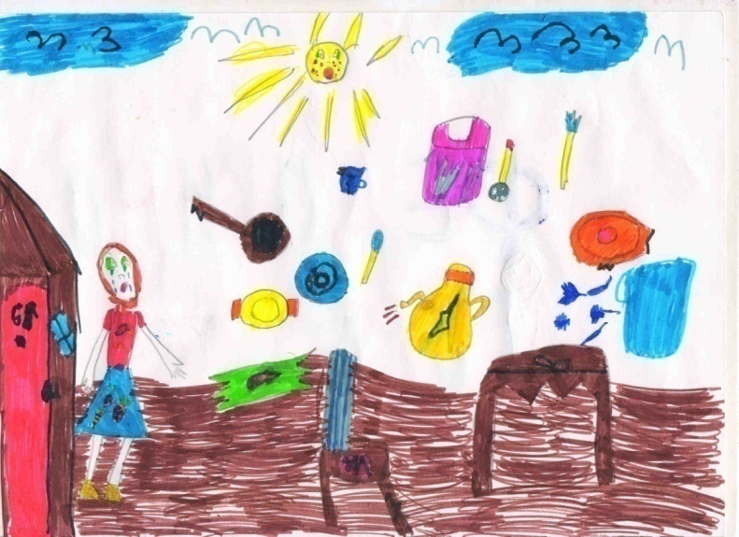
рисование;

Slide 7
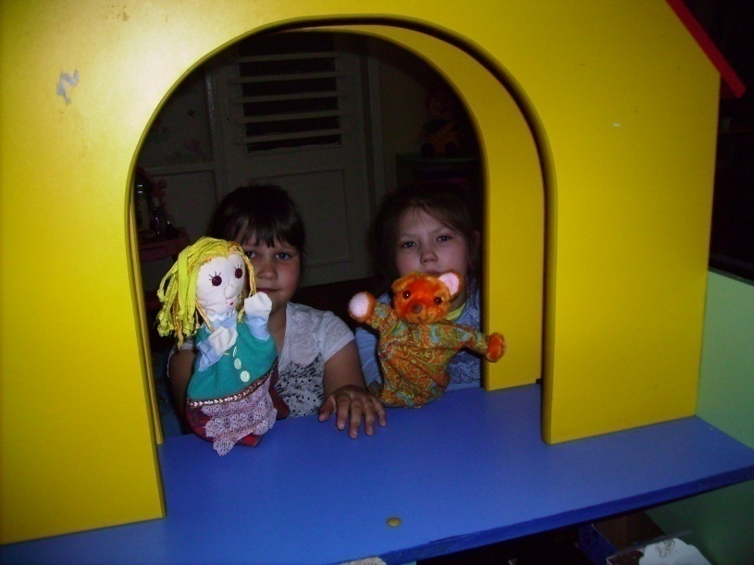
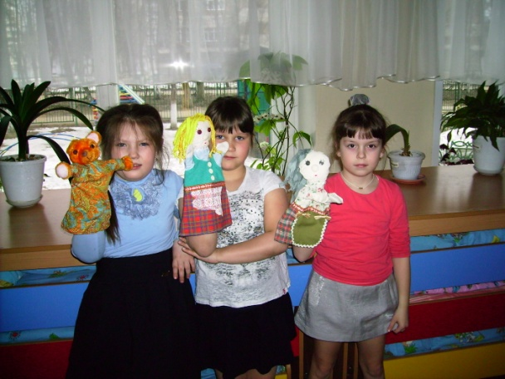
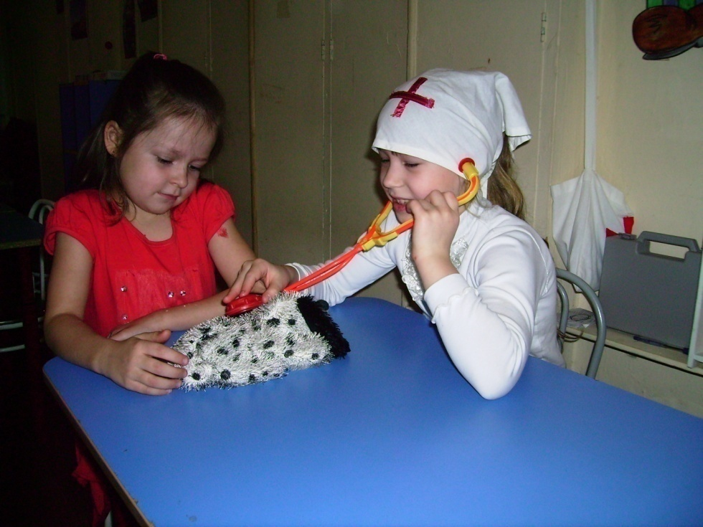
игры-драматизации;
сюжетно-ролевые, дидактические игры;

Slide 8
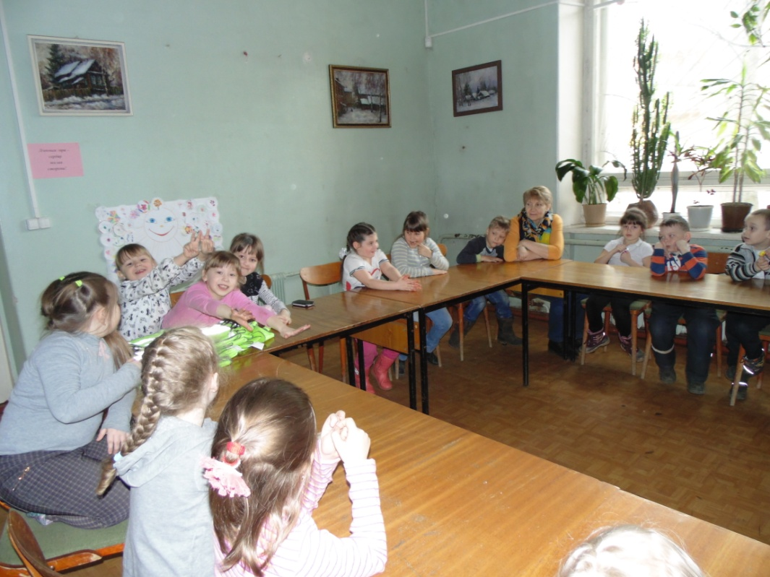
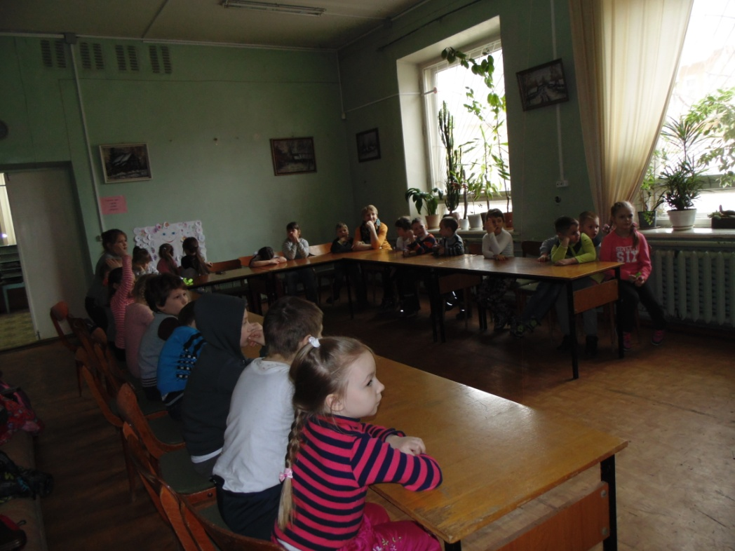
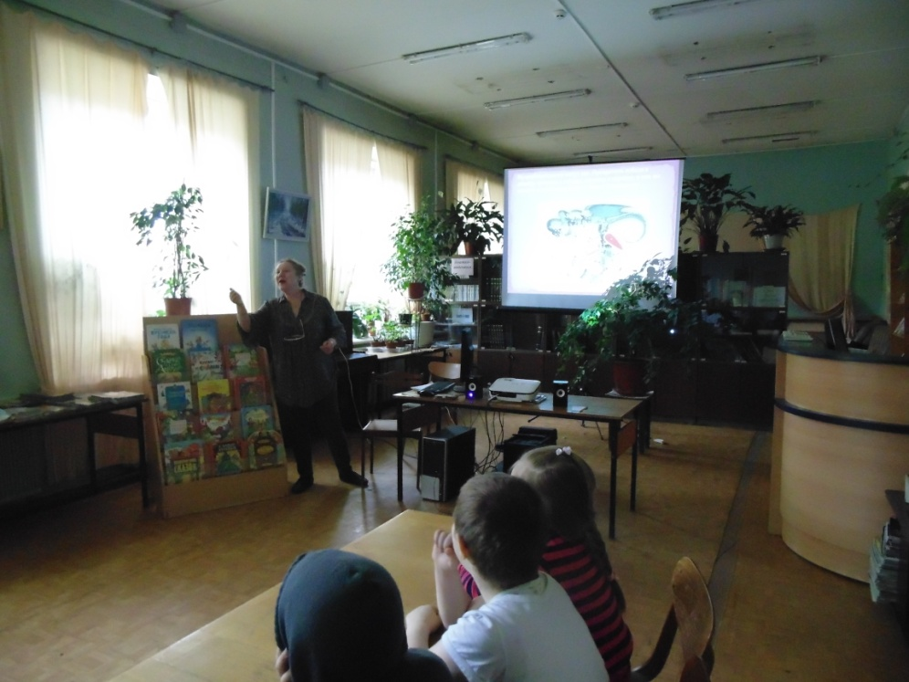
фестиваль сказок «Волшебная страна» в детской библиотеке

Slide 9
выполнение работ совместно с родителями;
информационный материал для родителей «Роль сказки в жизни ребенка».

Slide 10
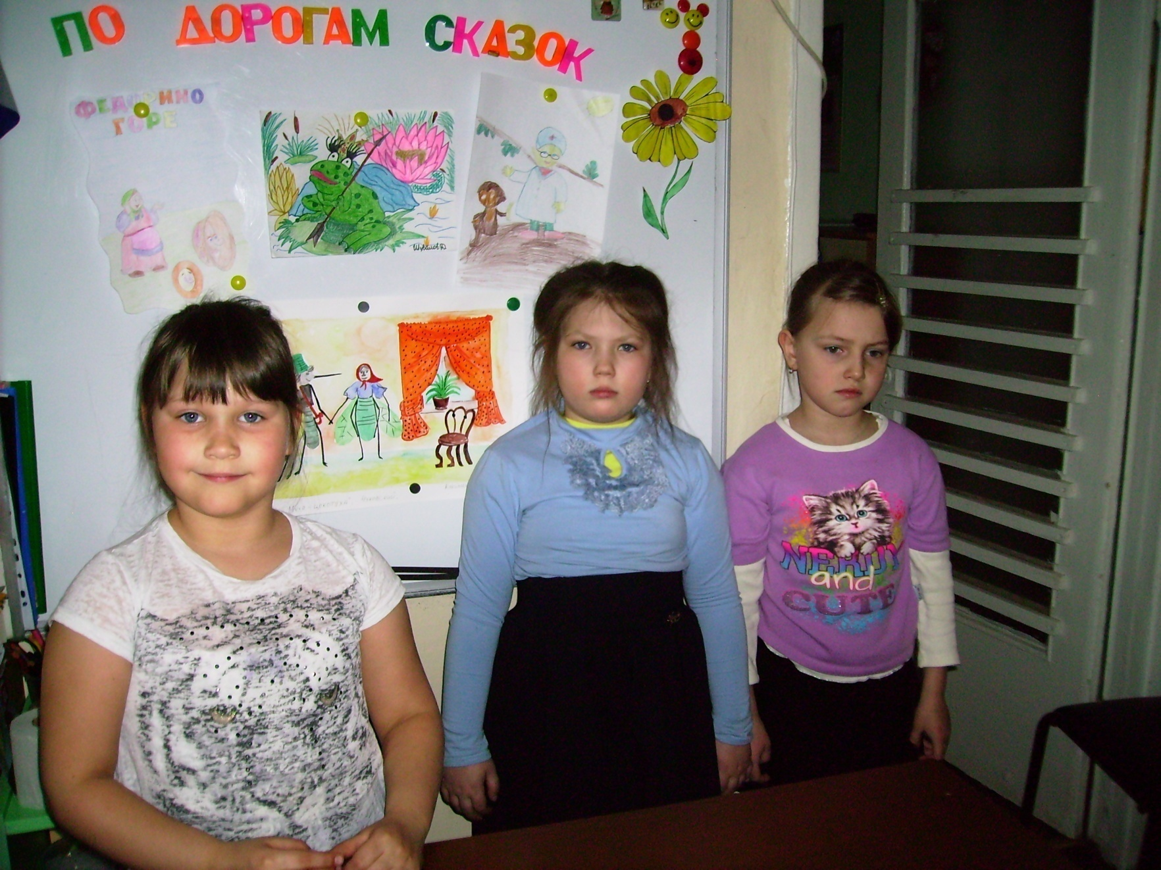
Итогом реализации проекта стало создание выставки «В гостях у сказки», литературная игра-викторина «Ах, уж эти сказки!»

Slide 11
Сказки приоткрывают дверь в сложный и многогранный мир, поучают и развлекают одновременно, вот почему их нельзя заменить ничем.
Введите в мир театра малыша
И он узнает, как сказка хороша.
Проникнется и мудростью, и добротой,
И с чувством сказочным
Пойдет он жизненной тропой!

Slide 12
Спасибо за внимание!

